Slide 1

特征选择
李石峰

Slide 2

01
特征选择的重要性
02
特征选择的主要方法
03
实际应用案例分析
04
特征选择的最佳实践
content
目录

Slide 3
01
特征选择的重要性

Slide 4




高维度数据的挑战
过拟合风险
计算成本飙升
解释性降低
过多无关或冗余特征可能导致模型过于复杂，从而在新数据上表现不佳。
随着特征数量的增加，模型训练时间急剧增长，消耗更多计算资源。
高维数据使模型变得难以解读，影响决策者对模型的信任和接受度。

Slide 5


特征选择提升模型性能
01
02
03
04
降低模型复杂度
减少过拟合风险
加速模型训练
提高运行效率
通过剔除无关或冗余特征，简化模型结构。
去除不相关特征，使模型更泛化，减少过拟合。
精简特征集，加快训练过程，提高效率。
在大数据集上，减少计算量，提升算法速度。
05
06
07
08
增强模型解释性
提升预测精度
改善决策透明度
优化模型性能
精简特征有助于理解模型决策过程，增加透明度。
聚焦关键特征，提高模型预测能力。
减少特征数量，使模型决策更加清晰易懂。
综合以上优势，整体提升模型性能。

Slide 6
02
特征选择的主要方法

Slide 7

过滤法：统计测度筛选
统计测度基础
皮尔逊相关系数
过滤法利用统计测度评估特征与目标变量的相关性，无需依赖模型。
衡量连续变量间的线性关系强度，值范围[-1,1]，绝对值越大表示相关性越强。
互信息应用
评估非线性关系，量化两个随机变量间的信息共享程度，适用于复杂数据模式。

Slide 8

包裹法：模型性能评估
k折交叉验证
最佳模型选择
采用k折交叉验证方法评估不同特征组合下的模型稳定性和泛化能力。
综合考虑模型的效率和准确性，选择最合适的模型作为最终结果。
模型性能优化
特征重要性评估
通过不断迭代和调整，确保模型能够达到最高的预测准确率。
在每轮迭代中评估各个特征的重要性，为后续的特征筛选提供依据。
递归特征消除
模型稳定性测试
使用RFE算法逐步移除最不重要的特征，直到模型表现最佳。
确保所选模型在不同数据集上的表现一致，提高模型的可靠性和实用性。
特征选择问题
泛化能力增强
将特征选择视为搜索问题，目的是找到最优的特征组合来提升模型性能。
通过优化特征组合，增强模型对未知数据的预测能力，实现更好的应用效果。

Slide 9





嵌入法：自动特征选择
Lasso回归
利用L1正则化，自动压缩不重要特征的权重至零，实现特征选择。
树基模型
决策树和随机森林通过特征重要性评分，自然排除不相关特征。
神经网络
深度学习模型可通过正则化项或注意力机制，识别并强调关键特征。
实时调整
嵌入法在模型训练过程中动态调整，无需额外步骤即可完成特征选择。

Slide 10
03
实际应用案例分析

Slide 11
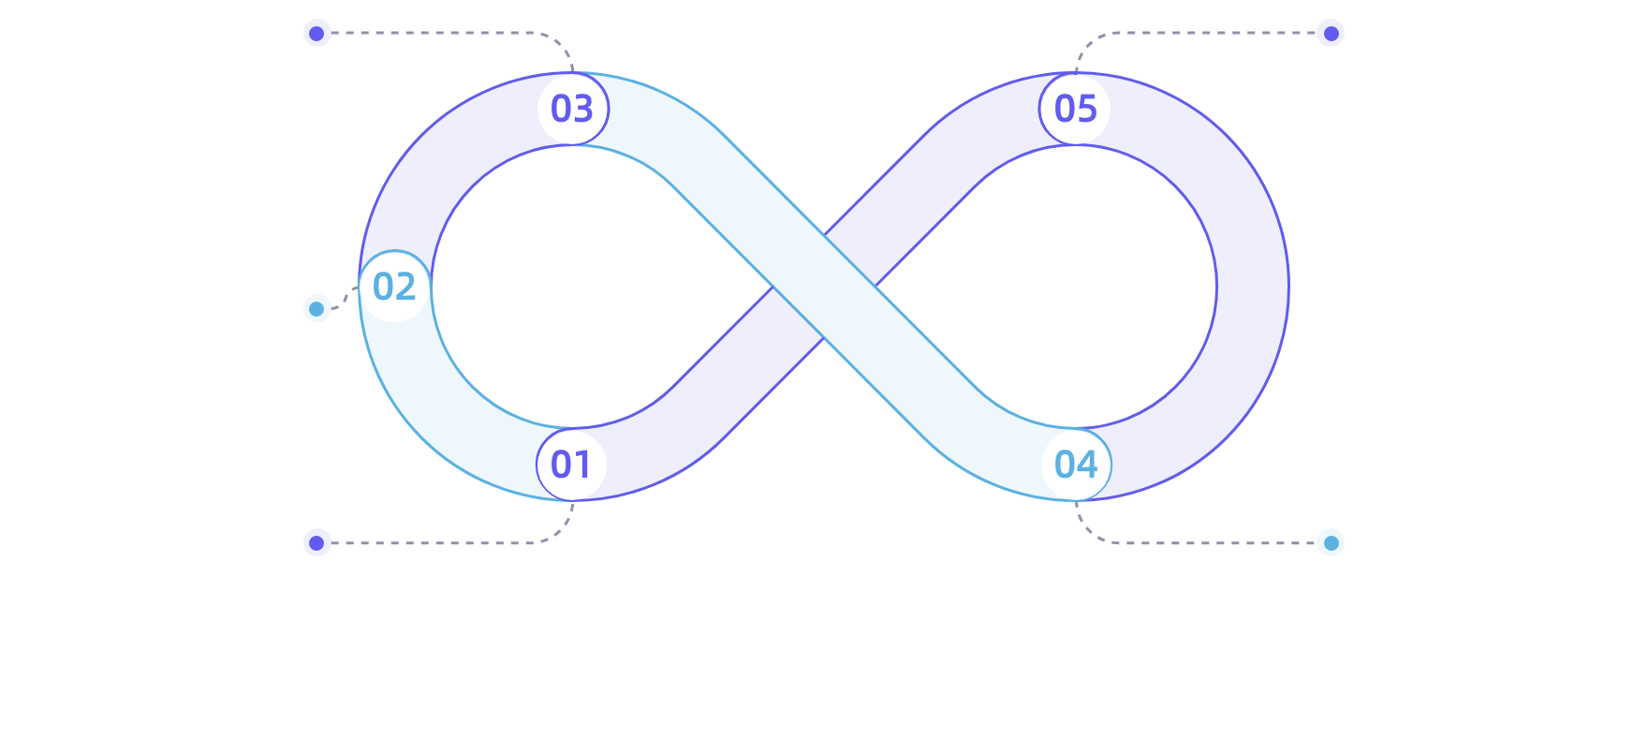
乳腺癌分类
对比模型准确率
提高分类性能
对比特征选择前后的随机森林模型准确率，验证特征选择的有效性。
通过特征选择，旨在提高肿瘤良恶性分类的性能，确保模型更加可靠。
特征选择方法
基于ANOVA F值选择5个最重要的特征，用于提高模型性能。
使用乳腺癌数据集
绘制特征重要性图
研究采用乳腺癌数据集进行实验，以提高肿瘤良恶性分类的准确性。
通过绘制特征重要性分布图，直观展示每个特征对分类任务的贡献。

Slide 12

乳腺癌分类
我们将使用乳腺癌数据集进行二分类任务（预测肿瘤是良性还是恶性）。目标是通过特征选择技术（如过滤法、包裹法和嵌入法）筛选出对分类任务最有贡献的特征，并比较特征选择前后的模型性能。

Slide 13
乳腺癌分类
我们将使用乳腺癌数据集进行二分类任务（预测肿瘤是良性还是恶性）。目标是通过特征选择技术（如过滤法、包裹法和嵌入法）筛选出对分类任务最有贡献的特征，并比较特征选择前后的模型性能。

Slide 14

特征选择方法对比
01
02
03
04
使用乳腺癌数据集
过滤法特征选择
包裹法特征选择
嵌入法特征选择
在乳腺癌数据集上进行特征选择方法的比较。
基于ANOVA F值选择5个关键特征，随机森林准确率为95.32%。
通过递归特征消除选出5个特征，随机森林准确率提升至96.49%。
根据随机森林模型特征重要性选取5个特征，准确率同样为95.32%。
06
05
随机森林模型应用
特征选择方法对比
使用随机森林模型评估不同特征选择方法的效果。
对比了过滤法、包裹法与嵌入法三种特征选择方法的表现。

Slide 15

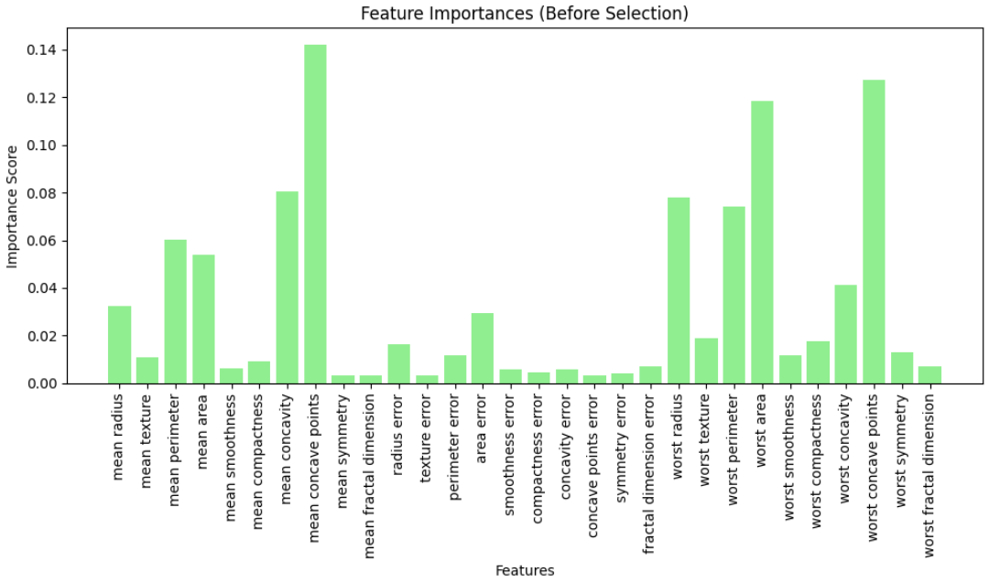
特征选择方法对比

Slide 16

特征选择方法对比

Slide 17
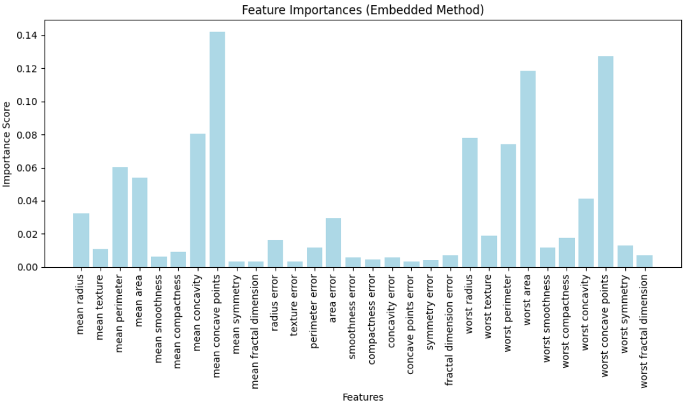
特征选择方法对比

Slide 18



泰坦尼克号生存预测
数据预处理
特征选择方法
模型性能对比
从Kaggle下载泰坦尼克号数据集，填充缺失值，编码分类变量，选择关键特征。
对比过滤法、包裹法和嵌入法，评估对随机森林模型性能的影响。
分析有无特征选择的模型性能差异，验证特征选择的实际效果。

Slide 19

泰坦尼克号生存预测

Slide 20

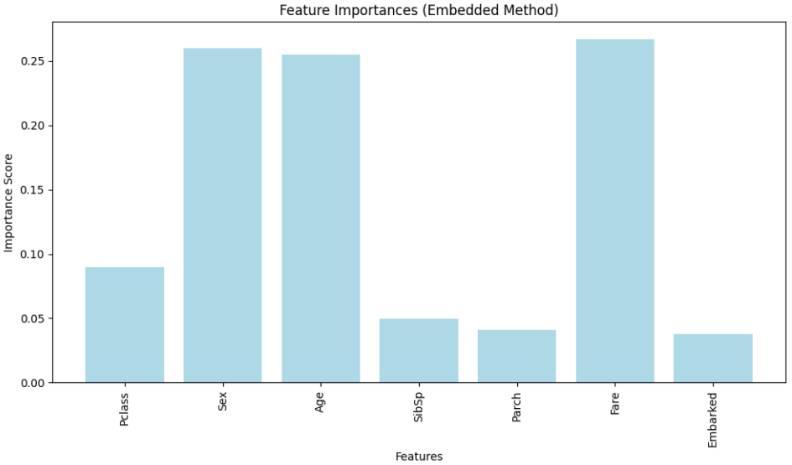
泰坦尼克号生存预测

Slide 21
04
特征选择的最佳实践

Slide 22



结合领域知识与自动化工具
领域知识引导
自动化工具辅助
协同优化策略
利用行业经验识别关键特征，减少盲目搜索，加速模型优化过程。
借助算法自动排除不相关变量，确保模型精简高效，提升预测准确性。
融合专家判断与智能算法，实现特征选择的精准与快速，增强模型的实用性和鲁棒性。

Slide 23
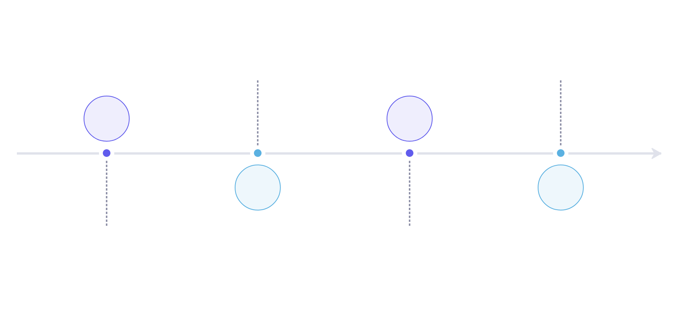
实际操作问题及解决方案
验证策略
特征工程
采用交叉验证评估特征子集，确保模型泛化能力，防止过拟合。
利用领域知识创建有意义的特征，以增强模型的表现力。
01
03
02
04
数据预处理
算法选择
确保数据质量，处理缺失值和异常值，为后续分析打下基础。
根据问题类型和数据特性，合理选择特征选择算法，平衡效率与效果。

Slide 24

关键注意事项
避免过度依赖
减少对自动化工具的依赖，结合领域知识进行特征选择。
验证特征稳定性
避免因过度依赖自动化工具而遗漏重要的变量。
检验特征在不同数据集或时间点上的稳定性和有效性。
持续监控模型
确保特征在各种条件下都能保持良好的表现。
定期检查模型的表现，确保其稳定性和预测准确性。
特征选择策略
增强泛化能力
通过监控发现并解决潜在的问题，提高模型的可靠性。
通过综合考虑多种因素，提高模型的泛化能力。
考虑特征间关系
确保模型不仅在训练集上表现良好，在新数据上也能有较好的预测效果。
分析特征之间的相互作用，优化模型性能。
利用特征间的相关性，提升模型的预测能力。

Slide 25
THANKS

